Slide 1
Forflytning
v. Forflytningsunderviser
Keld Villadsen
Logistikafsnittet
Og
Forflytningsprojektleder
Marianne Kjeldsen
Arbejdsmiljø & Trivsel,
Aalborg Universitetshospital

Slide 2
Dagens program:
Velkommen
Præsentation
Teori
Praktiske afprøvninger
Gruppeopgaver

Slide 3
Grundregler
3

Slide 4
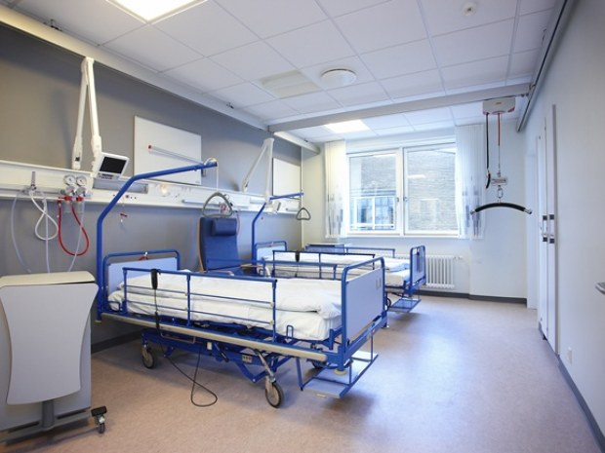
Grundregel 1: Skab Plads

Slide 5
Grundregel 2: 0-løft

Slide 6
Grundregel 3: Undgå Gribefælder

Slide 7
Leg
0
10
Notes:
Tid 20 min.
Mål:
Deltagerne skal opnå forståelse og fornemmelse for korrekt brug af kroppen.
Stikord:
Op at stå
Forflytnings Kompetence linje fra 0 til 10. Alle finder deres stå sted.
Hvem er i (navn og funktion) Præsentations runde af deltagere.
Find sammen to og to, overfor hindanden.
Undersøg og diskuter fodstilling ( Placering af fødder og afstand mellem fødder, en hofteskåls bredde ).
Undersøg og diskuter Knæ ( ”løse knæ”, ikke overstrakte knæ) ved at overstrække knæene, låser man hofterne!
Gå tættere sammen, tættere. Hvad skete der. I rettede jer op, fik albuerne ind til siden ( RYG I NEUTRAL STILLING ) Husk stillingen.
Ryggen skal være i neutralstilling ved ALLE forflytninger
SKUPPE LEG – TRÆKKE LEG - KLAPPE LEG
Kan vi bruge noget fra legene i forflytningsøjemed? ( Lavt tyngdepunkt, vægtoverføring, være klar )
CIRKEL- ORDET RUNDT. Hvad er vigtigt i forbindelse med en forflytning?

Slide 8
Neutralstilling

Slide 9
Arbejdsstilling

Slide 10
Principper
3

Slide 11
Princip 1: Tyngdekraften:
Version 1.0
Revideret 12.2.2015
Notes:
Tid 2 min.
Mål:
Forståelse for principperne i forflytning.
Forflyt ikke op ad bakke!! Lig f.eks hovedgærde ned

Slide 12
Princip 2: Bådprincippet:
Version 1.0
Notes:
Tid 2 min.
Mål:
Forståelse for principperne i forflytning.
Byrden over på gliddet. Eller glid under hele byrden

Slide 13
Princip 3: Vægtstangsprincippet:
Version 1.0
Revideret 12.2.2015
Notes:
Tid 2 min.
Mål:
Forståelse for principperne i forflytning.
Vægt gange arm.

Slide 14
Rammerne for den gode forflytning:
Notes:
Tid 5 min.
Mål:
Deltagerne får kendskab til og forståelse af brugen af P.R.I.S i forflytninger.
Stikord:
Et begreb som hjælper os med at huske de vigtige fokus punkter ved en forflytning.
Alle 4 brikker skal bruges for at få en hel hjertet forflytning.

Slide 15
Planlægning
Risikovurdering
Information
Samarbejde
Version 1.0
Revideret 12.2.2015
Notes:
Tid 10 min.
Mål:
Deltagerne får kendskab til og forståelse af brugen af P.R.I.S i forflytninger.
Stikord:
Spørgsmål ud til deltagerne.
PLANLÆGNING – ( Undervisning, have hjælpemidler klar, vær enig om opgaven )
RISIKOVURDERING – ( Risikovurder løbende, hvad kan jeg, hvad kan patienten, hvad har jeg til rådighed af hjælpemidler, pladsforhold, ingen kan risikovurdere for dig )
INFORMATION – ( Hvad kan patienten stil krav, Bliv enig om hvad der skal gøres og hvordan Både kolleger og patient)
SAMARBEJDE – ( Mellem ledelse og personale, mellem kolleger, mellem personale og patient )

Slide 16
Arbejdstilsynet

Slide 18
Belastning på forflytterens krop

Slide 19
Notes:
Tid 2 min.
Mål:
Deltagere får forståelse for hvor stor en belastning kroppen udsættes for ved forkert forflytning!
Stikord:
Forflytning af patient op i seng ( Uden brug af hjælpemiddel og uden vægtoverføring ). Al belastning går direkte i ryggen, i stedet for de store muskler i benene.
Forflytter står på en trykfølsom plade.
5000 newton = 500 kilo!!

Slide 20
Notes:
Tid 2 min. PAUSE 20 min
Mål:
Deltagerne får forståelse af hjælpemidlers nedsættelse af belastning på kroppen.
Stikord:
Sammen forflytning, højere op i seng. Men nu med glid ( Spilerdug ) og en anden teknik. Stadig uden vægtoverføring!

Slide 21
Ro &
Langsommelighed
Når du arbejder med Ro og Langsommelighed i dine forflytninger lever du op til din arbejdsplads værgigrundlag som beskrives i følgende 4 ord: INDFLYDELSE - TILLID - ORDENTLIGHED - PROFESSIONALISME

Slide 22
Hjælpemidler:
Spilerdug
Return
Quick-move
Loftlift

Slide 23
Spilerdug:
”Giv luft og placér
Giv tyngde og forflyt”
Notes:
Tid 5 min.
Mål:
Deltagerne opnår viden om brug af spilerdug og principperne bag brug af glid.
Stikord:
Spilerdug skal ligge dobbelt for at opnå det ønskede glid.
Spiler dug kan placeres under hele tyngden, eller tyngden kan flyttes over på glidet.

Slide 24
Trykpunkter:
Version 1.0
Revideret 12.2.2015
Notes:
Tid 5 min.
Mål:
Deltagerne opnår viden om hvor spilerdug skal placeres.
Stikord:
Vi arbejder med ”gode” patienter ved sengene, der kan give feedback!! Når man er patient, er man et træningsredskab!!
Der skal spilerdug under alt tyngde!
EINSTEIN: ( Fantasi mere vigtig end viden. For mens viden omfatter alt det der er, omfatter fantasi alt det, der kan være )
FOKUS ER PÅ KORREKT BRUG AF KROPPEN!!
ØVELSE 1. ( Vending over akse med et foldet stykke spilerdug ) Tid 45 min – PAUSE 10 min.
ØVELSE 2. ( 2 stykker spilerdug oven på hinanden, foldes og placeres under patient fra siden Fjernes ved at bøje spilerdug nedad og trække diagonalt. Patient forflyttes fra side til side i seng ) Tid 45 min
ØVELSE 3. ( 2 stykker spilerdug oven på hinanden, foldes 10 cm folder og placeres under patient fra hoved og ned, rulles. Fjernes på samme måde. Patient forflyttes højere op i seng ) Tid 45 min
FOKUS ER PÅ KORREKT BRUG AF KROPPEN !!
Afslutning 10 min før tidsophør. Kompetence linje, har I rykket jer? Har i noget til os, ros eller ris. Evalueringsskema. FARVEL.

Slide 25
Forflyt.dk

